Slide 1
Spulciando tra le carte ho trovato un documento…
STEFANO CARIANI
SOCIO ONORARIO SICOB

Slide 2
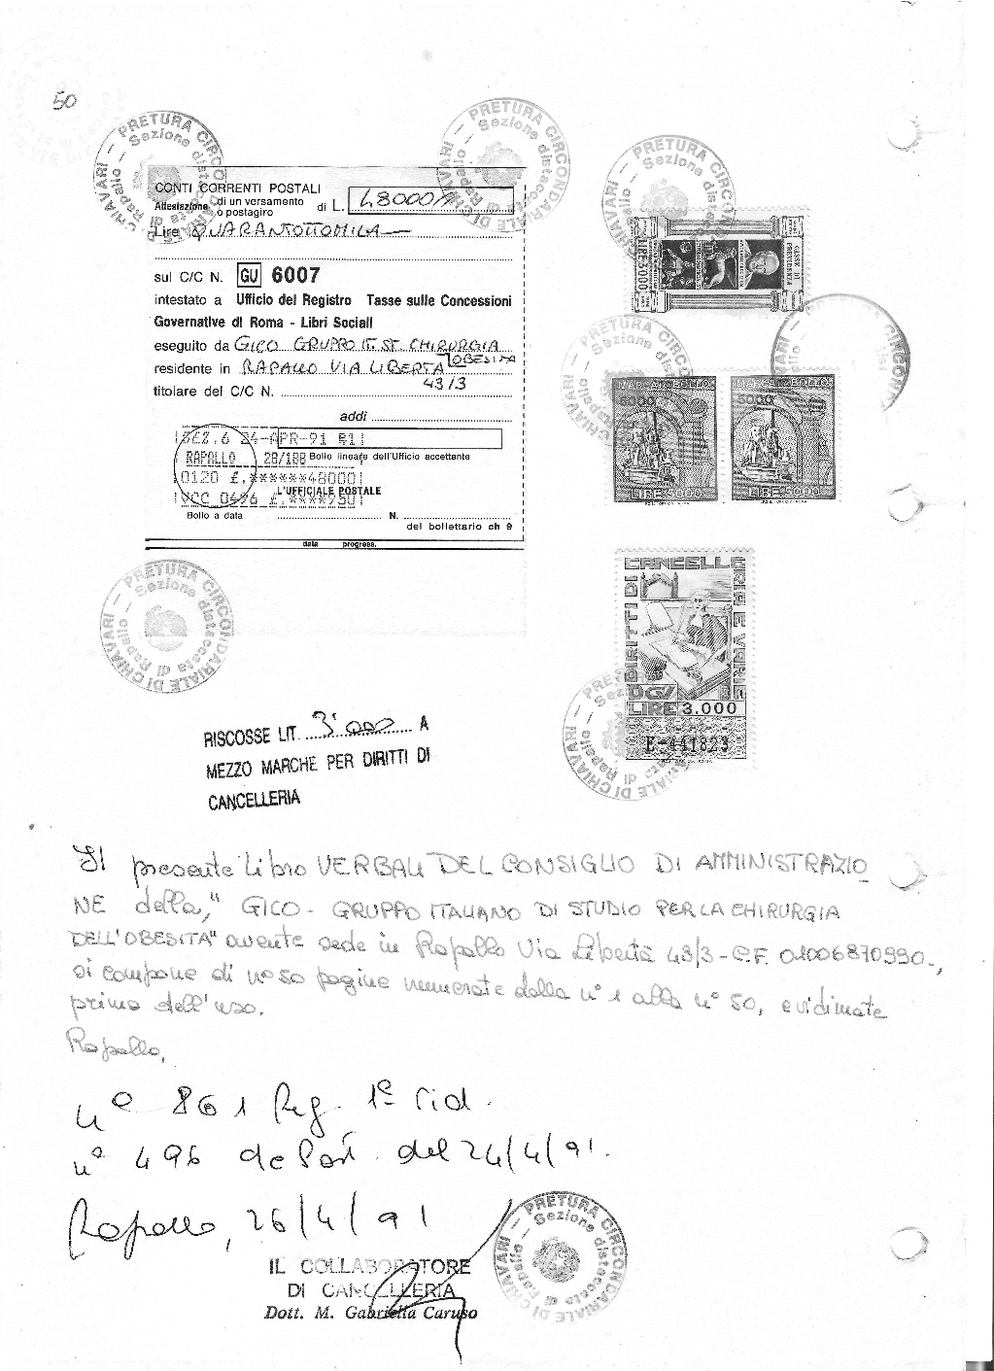
LIBRO VERBALI
DEL CONSIGLIO AMMINISTRAZIONE GICO
Gruppo Italiano di Studio
per la Chirurgia dell’Obesità
1991 – 2002

Slide 3
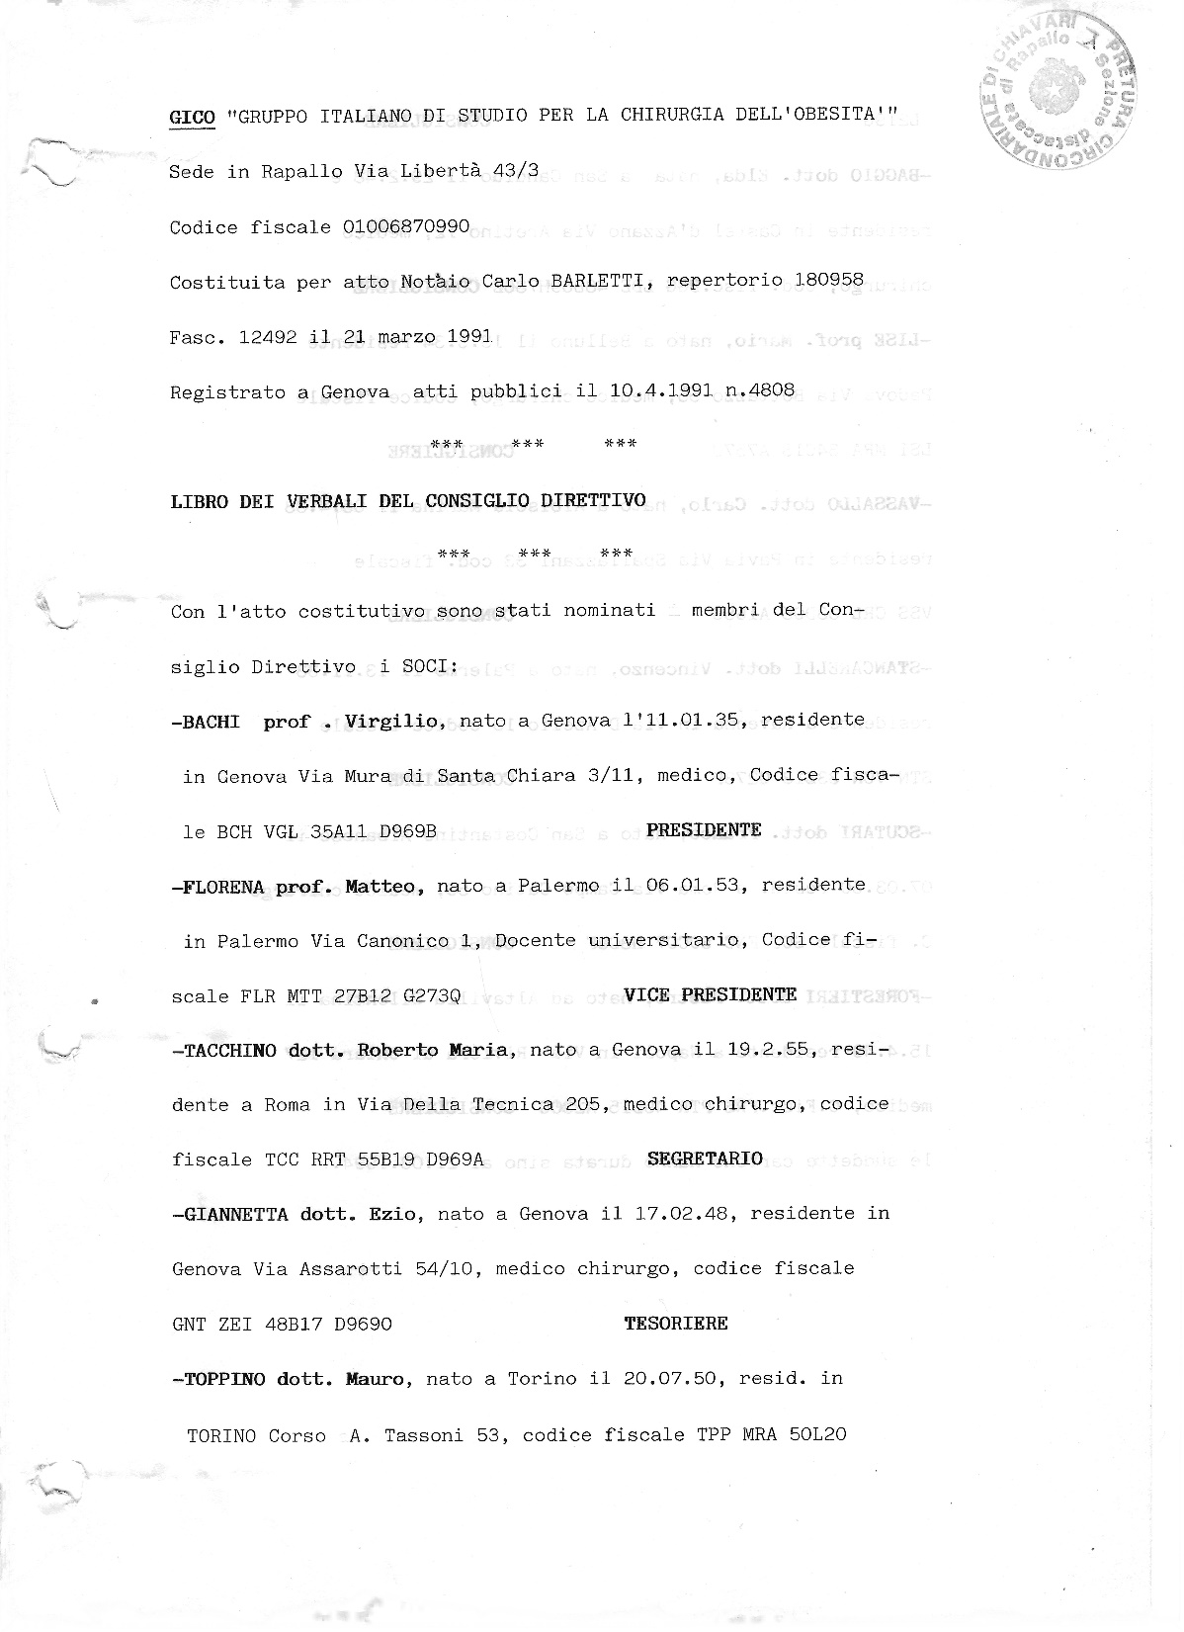
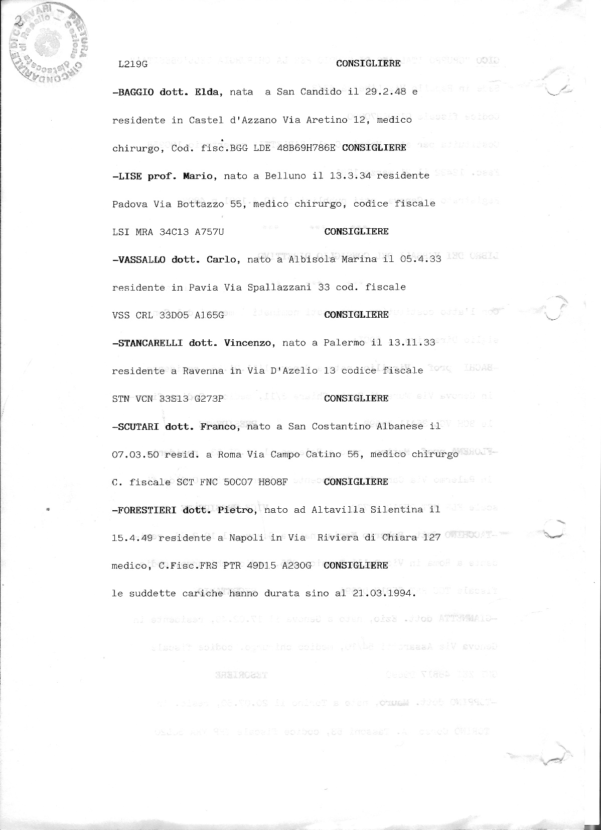

Slide 4
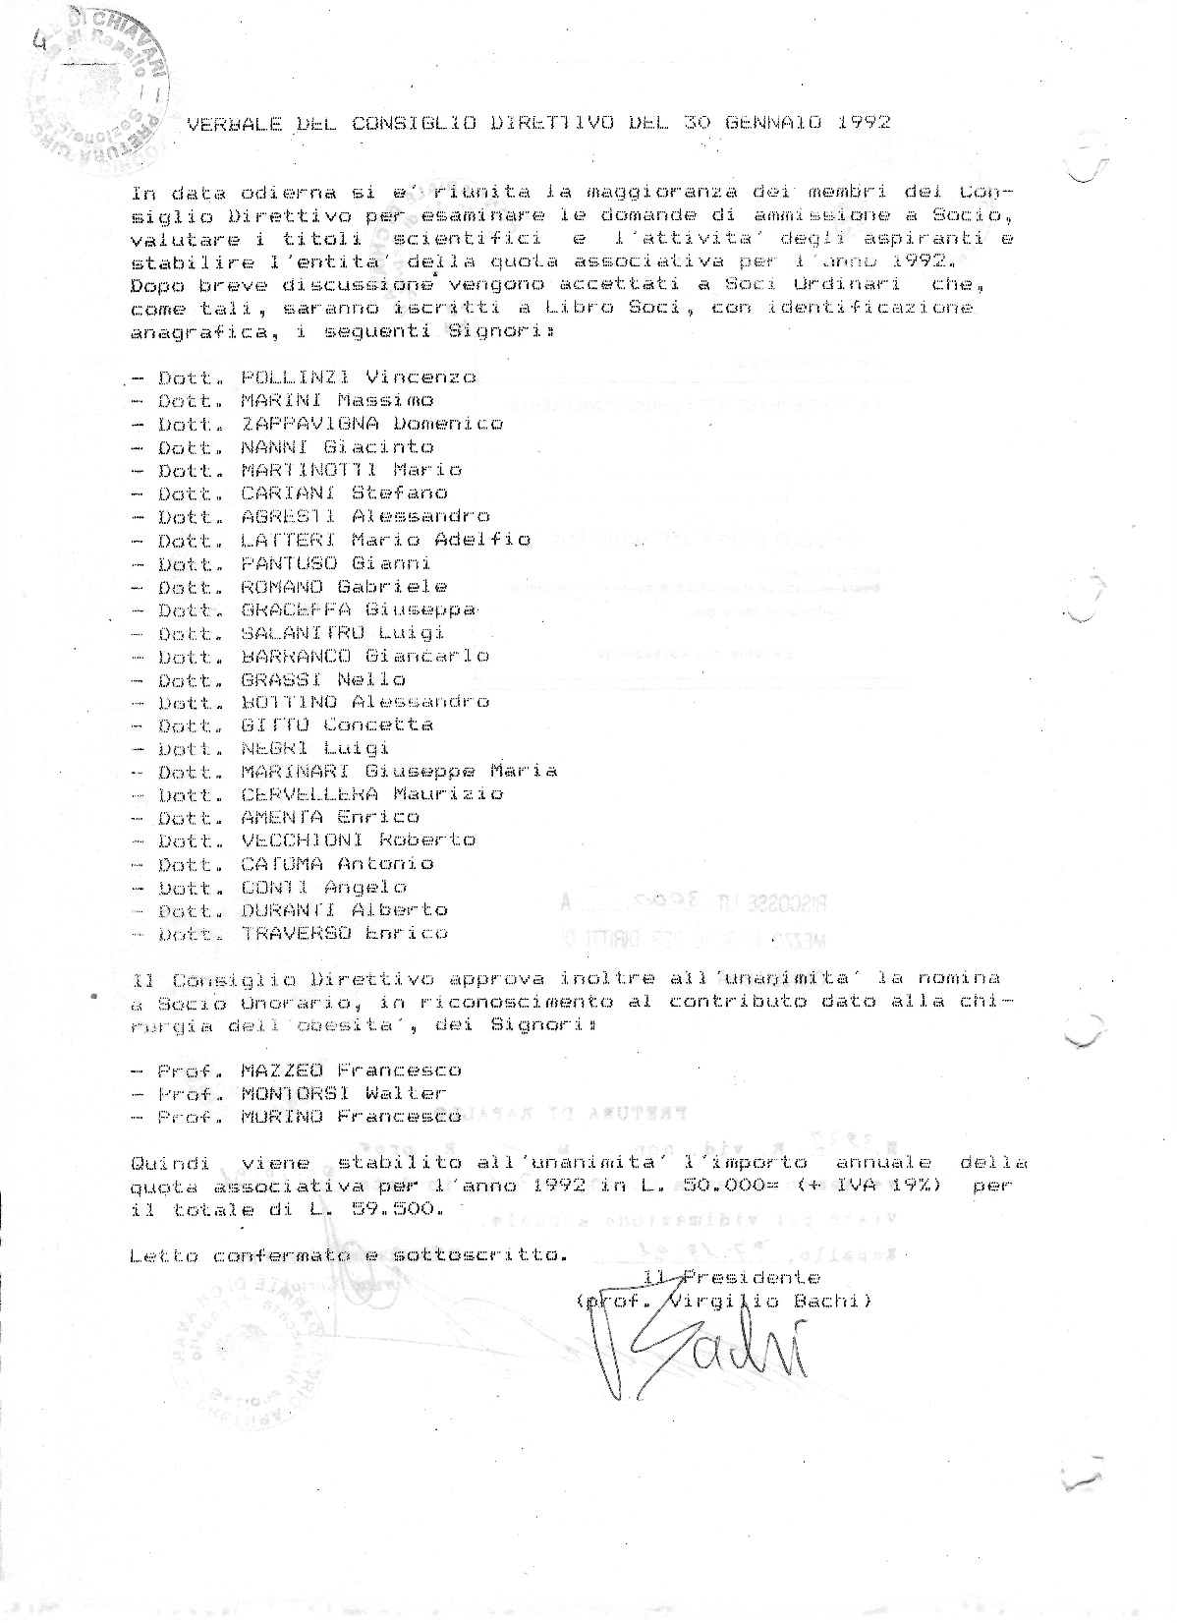
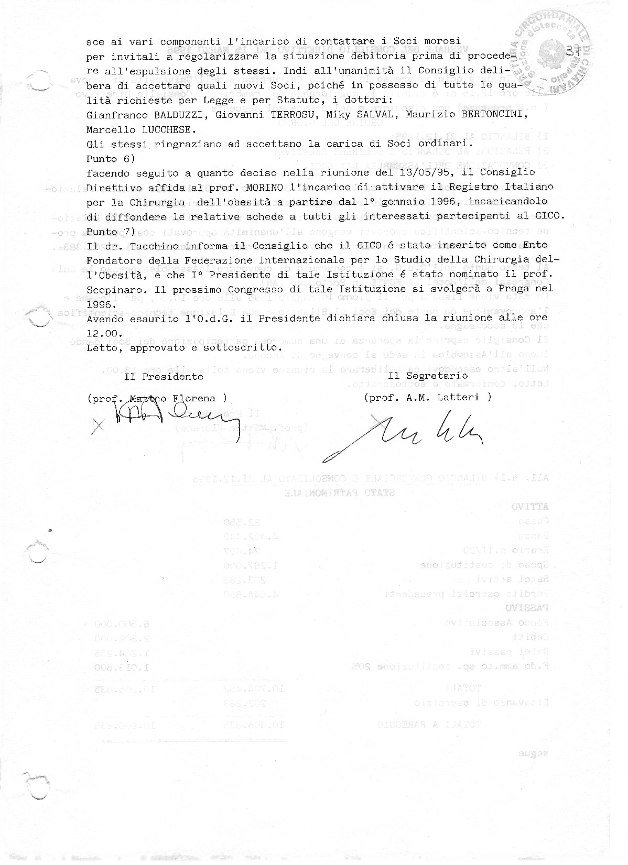
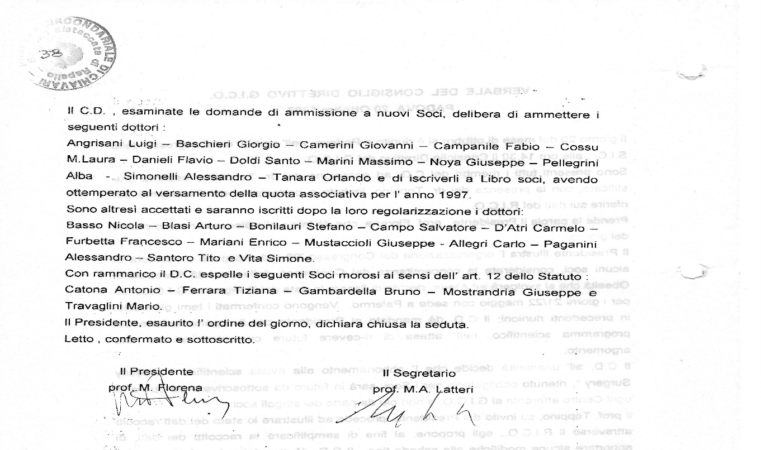

Slide 5
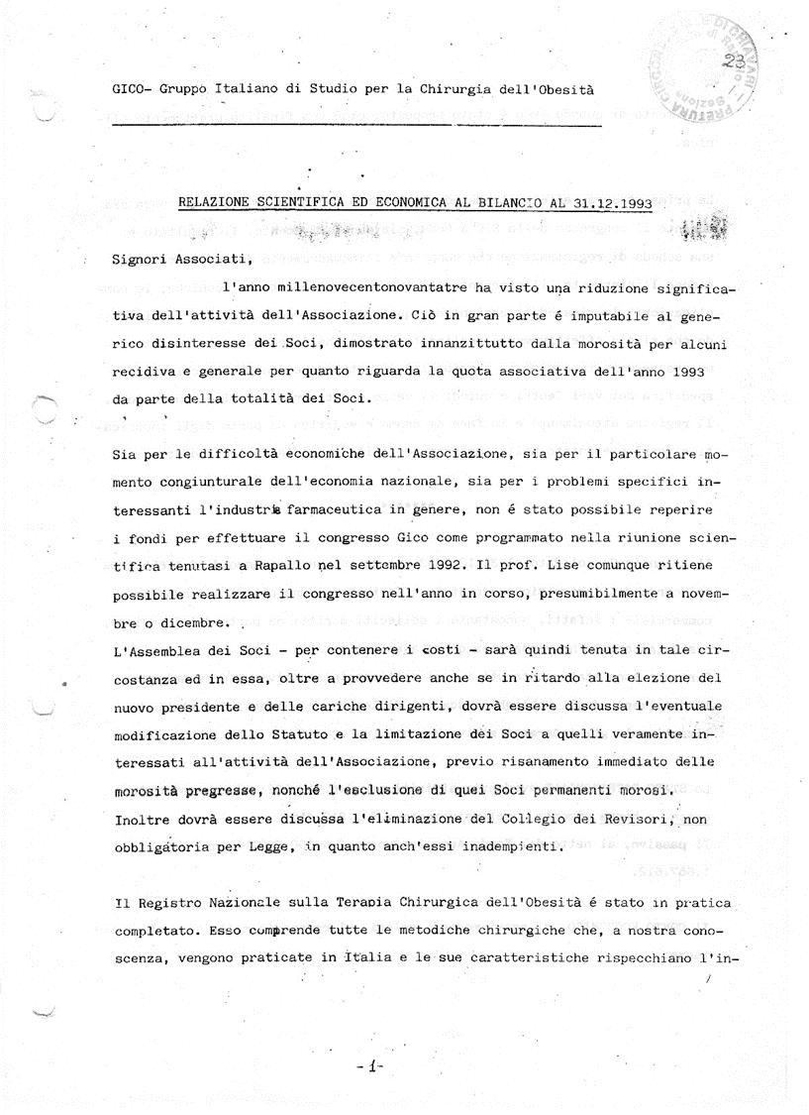
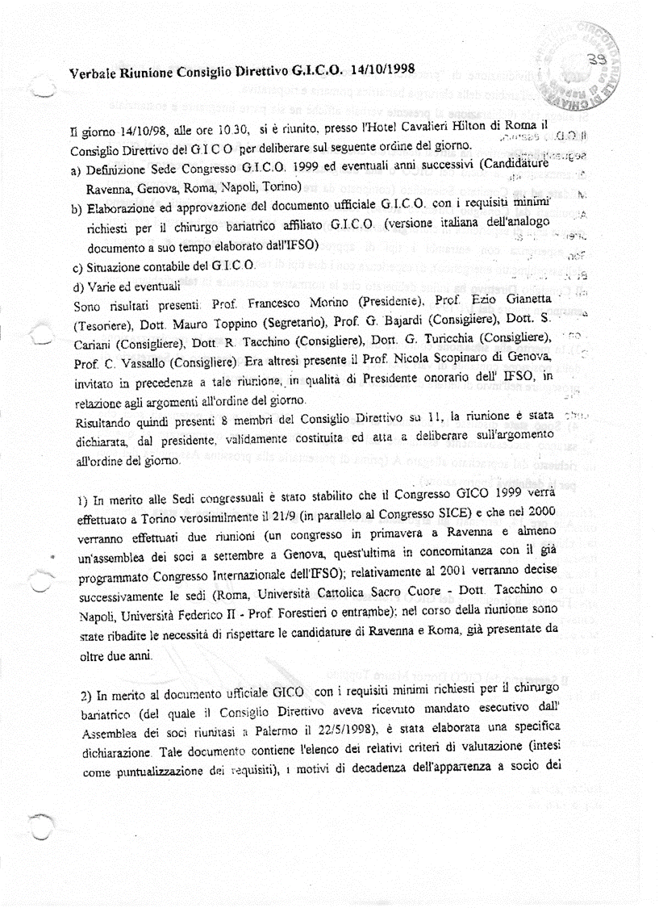

Slide 6
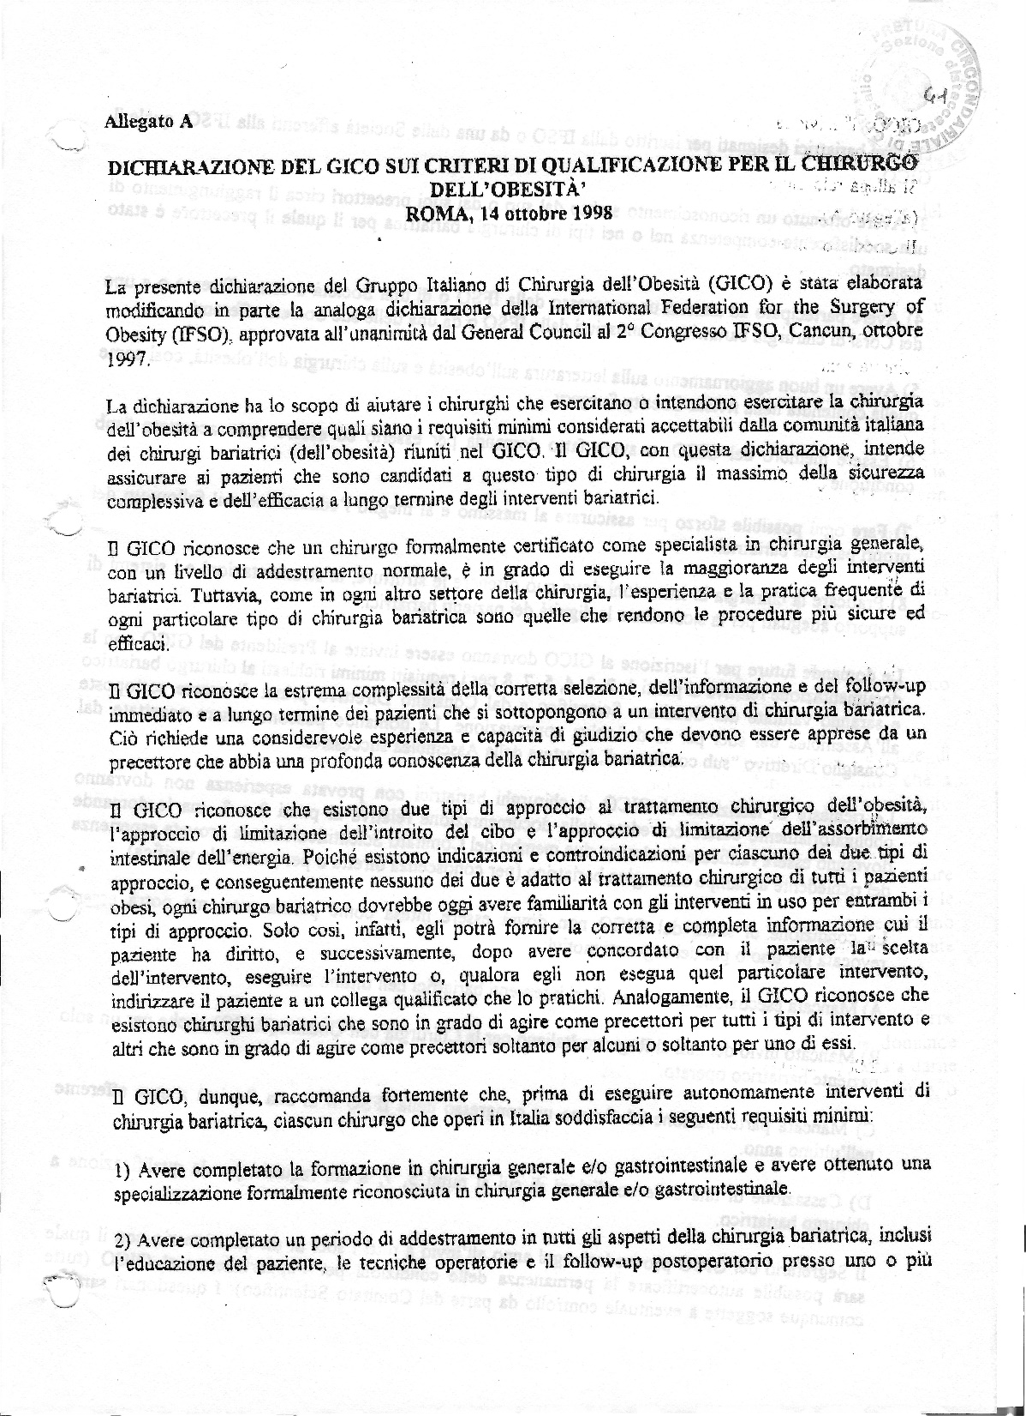
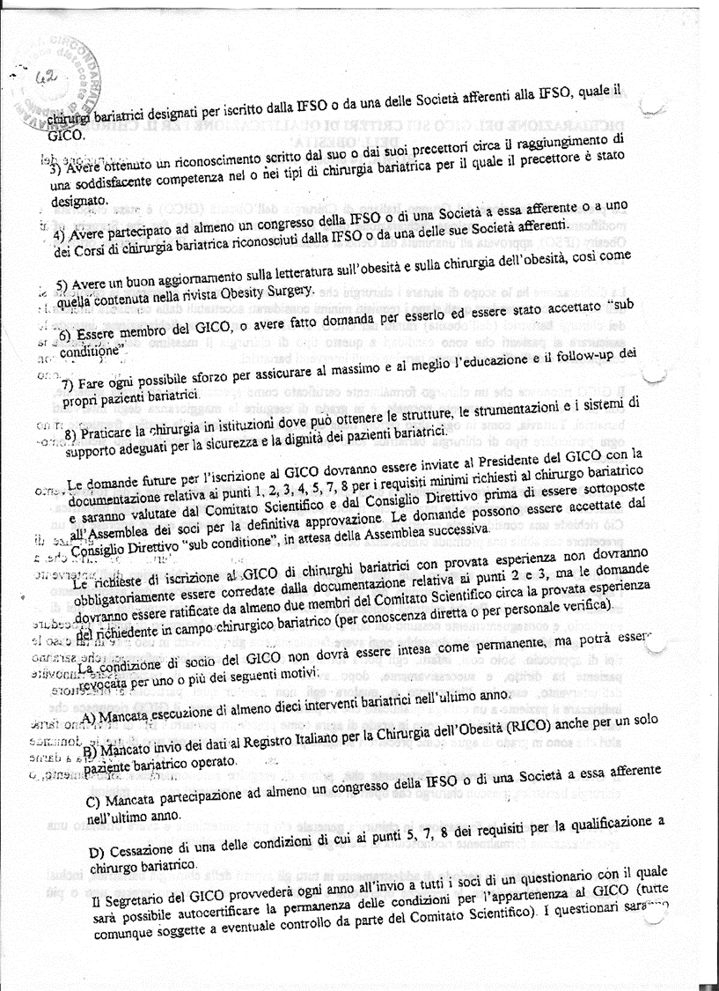

Slide 7
E’ un documento che racconta della storia della nostra Società, nata dalla volontà e dall’impegno e degli appartenenti, che da sempre ha espresso valori di rispetto del Paziente, dei Colleghi e delle Regole che ci siamo dati… E’ un documento che ci aiuta comprendere la ragione per cui la SICOB è oggi tanto «grande»: è il tanto onesto lavoro svolto in questi lunghi 33 anni, sempre nel rispetto.. e questo rende onore ai Soci… E’ un documento ove la centralità del Paziente non viene mai dimenticata, che ancora ci indica la strada da percorrere verso il futuro.

Slide 8
E’ un documento storico, da custodire con orgoglio… per il nostro Presidente Onorario SICOB Prof. Pietro Forestieri
STEFANO CARIANI
SOCIO ONORARIO SICOB

